Slide 1
Проект сборник клеточных автоматов
Главная цель этого проекта - показать основные клеточные автоматы

Slide 2
Введение
Для проекта мы выбрали идею «Проект сборник клеточных автоматов». Эта идея подразумевает показ некоторых простых клеточных автоматов(Клеточный автомат - это модель, состоящая из сетки клеток, каждая из которых взаимодействует с ближайшими клетками на основе определенных правил, что приводит к изменению их состояний.)

Slide 3
Цели
Основные цели:
Научиться работать в команде
Научиться работать с Pygame
Показать работу клеточных автоматов
Добавить в своё портфолио новый проект

Slide 4
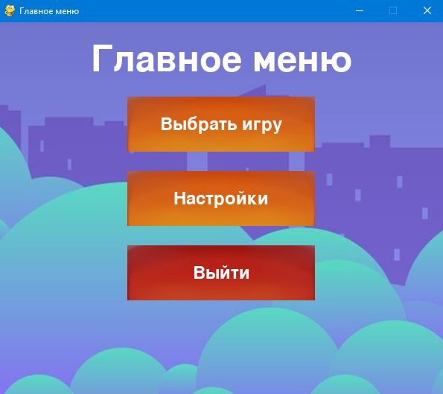

Slide 5
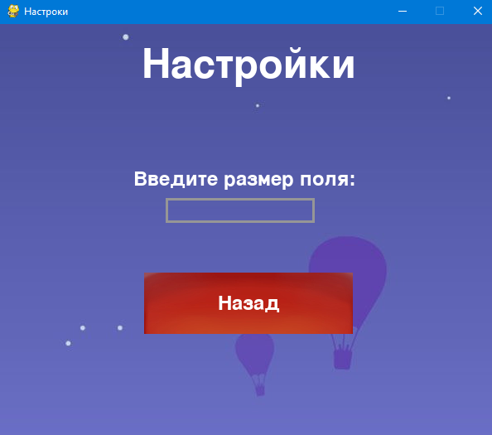

Slide 6
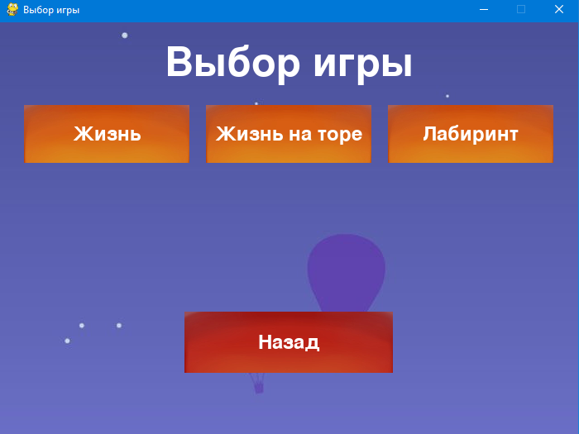

Slide 7
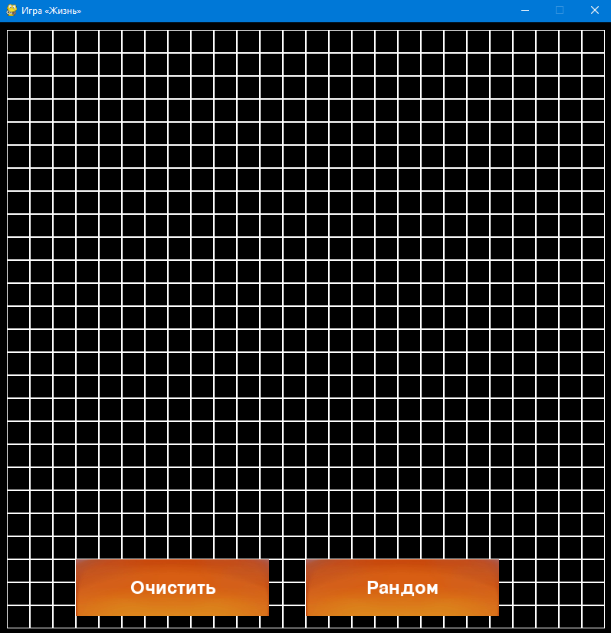

Slide 8
Вывод
За время работы над проектом мы:
Научились работать в команде
Научились работать с библиотекой Pygame
Научились работать с GitHub
Улучшили навыки программирования

Slide 9

Спасибо за внимание

